Slide 1
favBB

Slide 2
Inhalt
Tech Stack
Features
Umsetzung
Demo

Slide 3
Tech Stack - Frontend
Mithril mit TypeScript
CSS (bulma.io)
HTML5

Slide 4
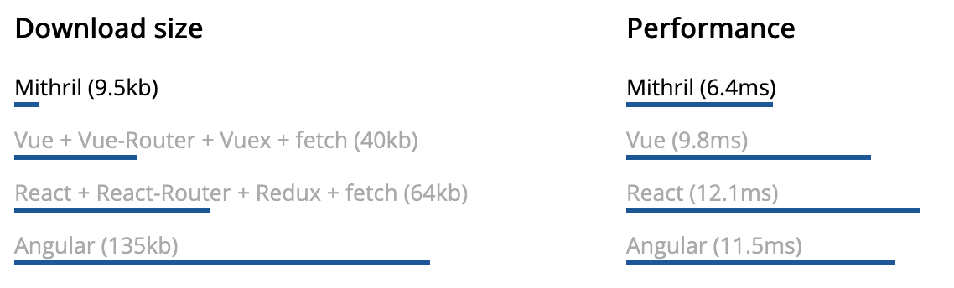
Tech Stack - Mithril

Slide 5
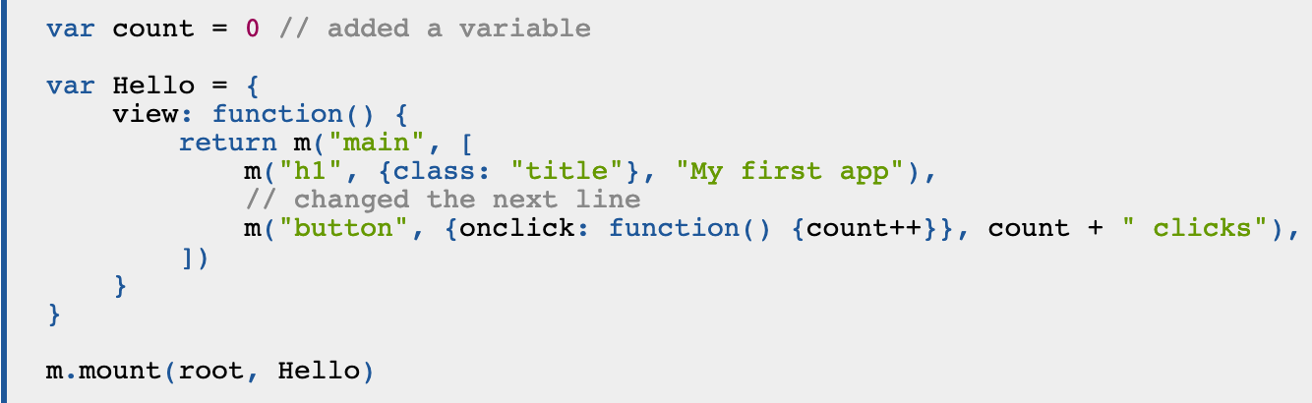
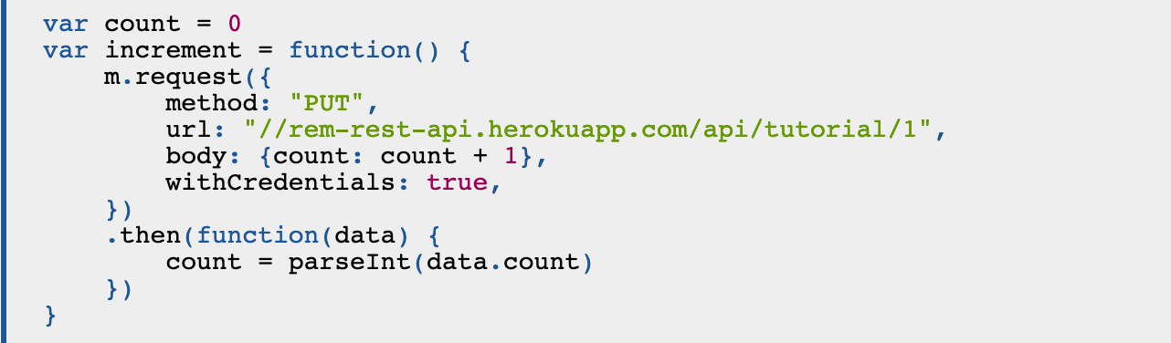

Slide 6



TECH STACK BACKEND

Slide 7
Features
ÖV Verbindungen suchen
Textbasiert
Kartenbasiert (nicht fertig)
Favoriten speichern
Dashboard

Slide 8
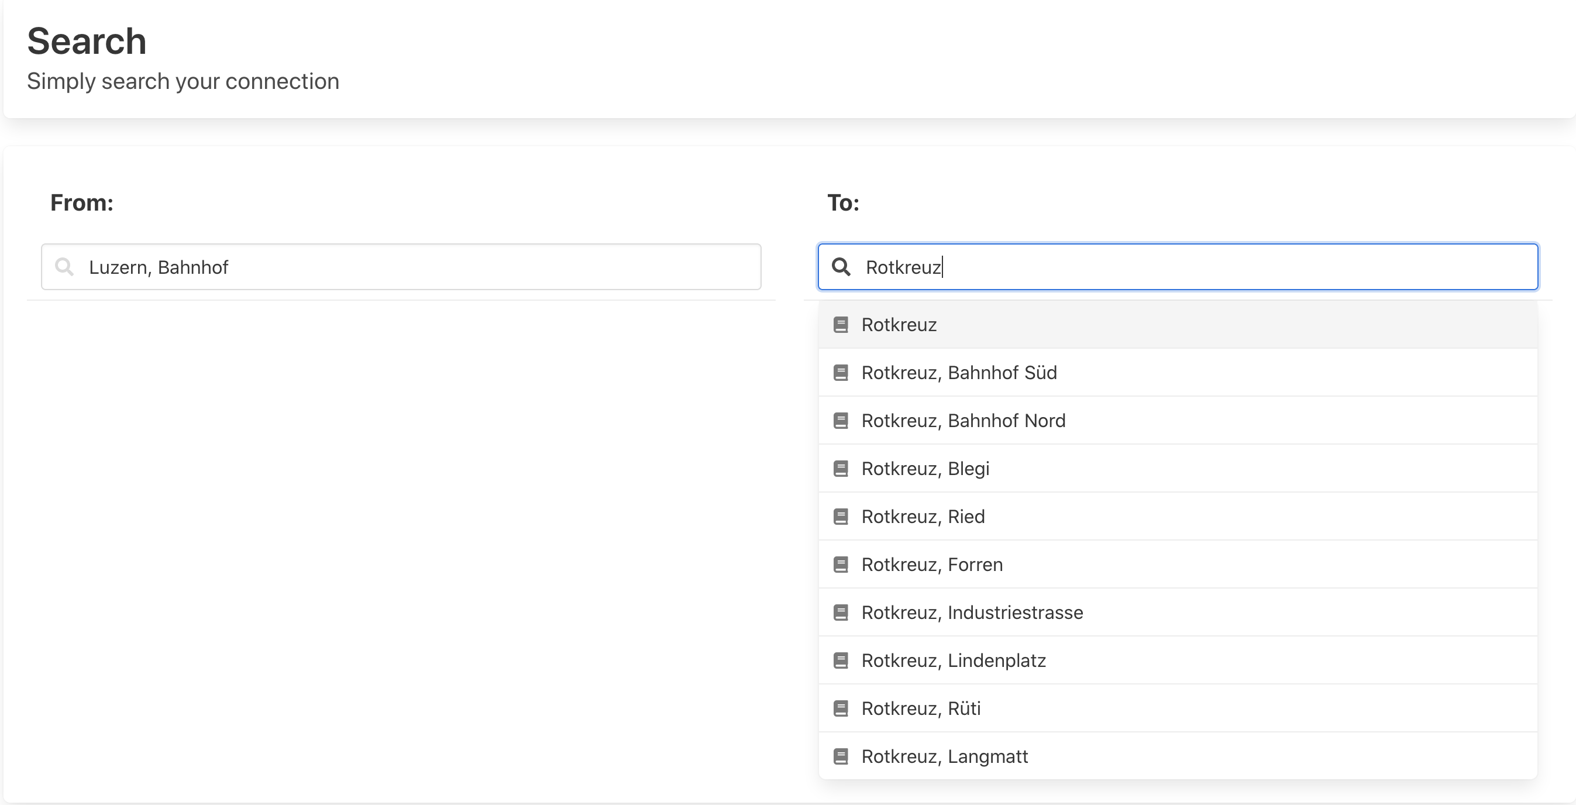
Umsetzung - Search

Slide 9
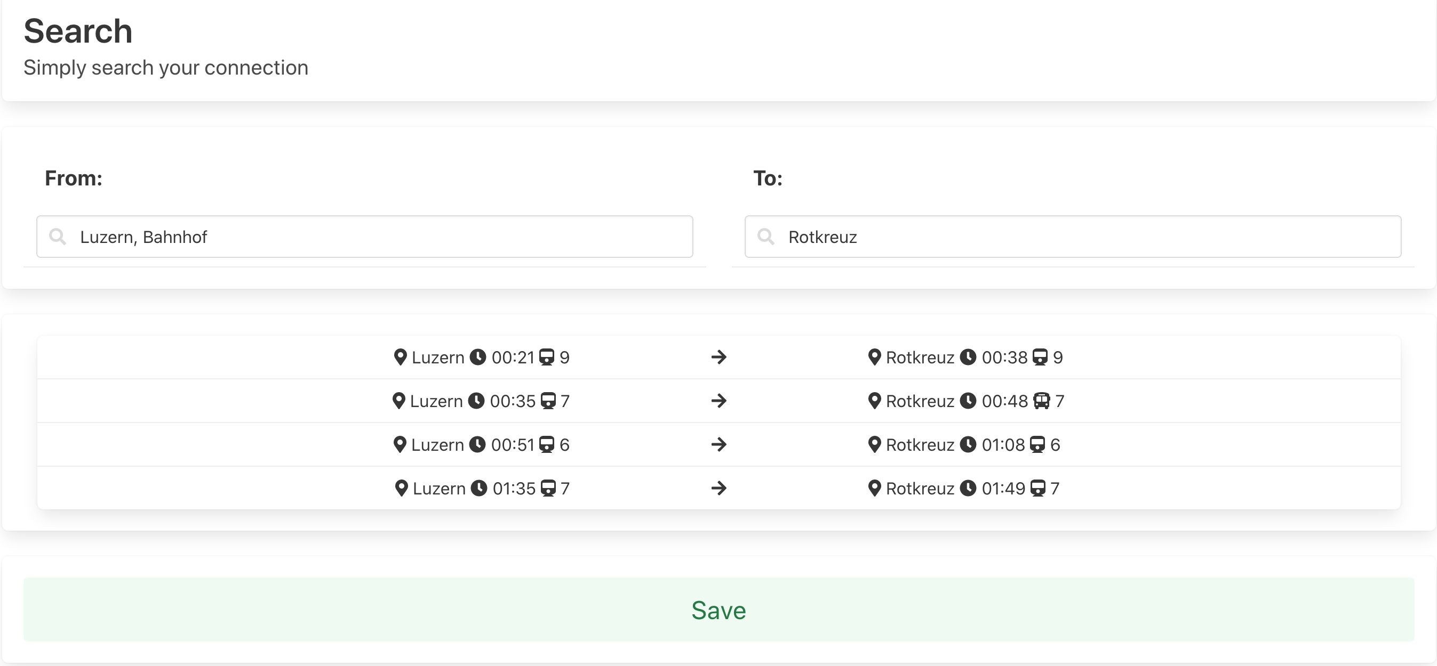
Umsetzung - serach

Slide 10
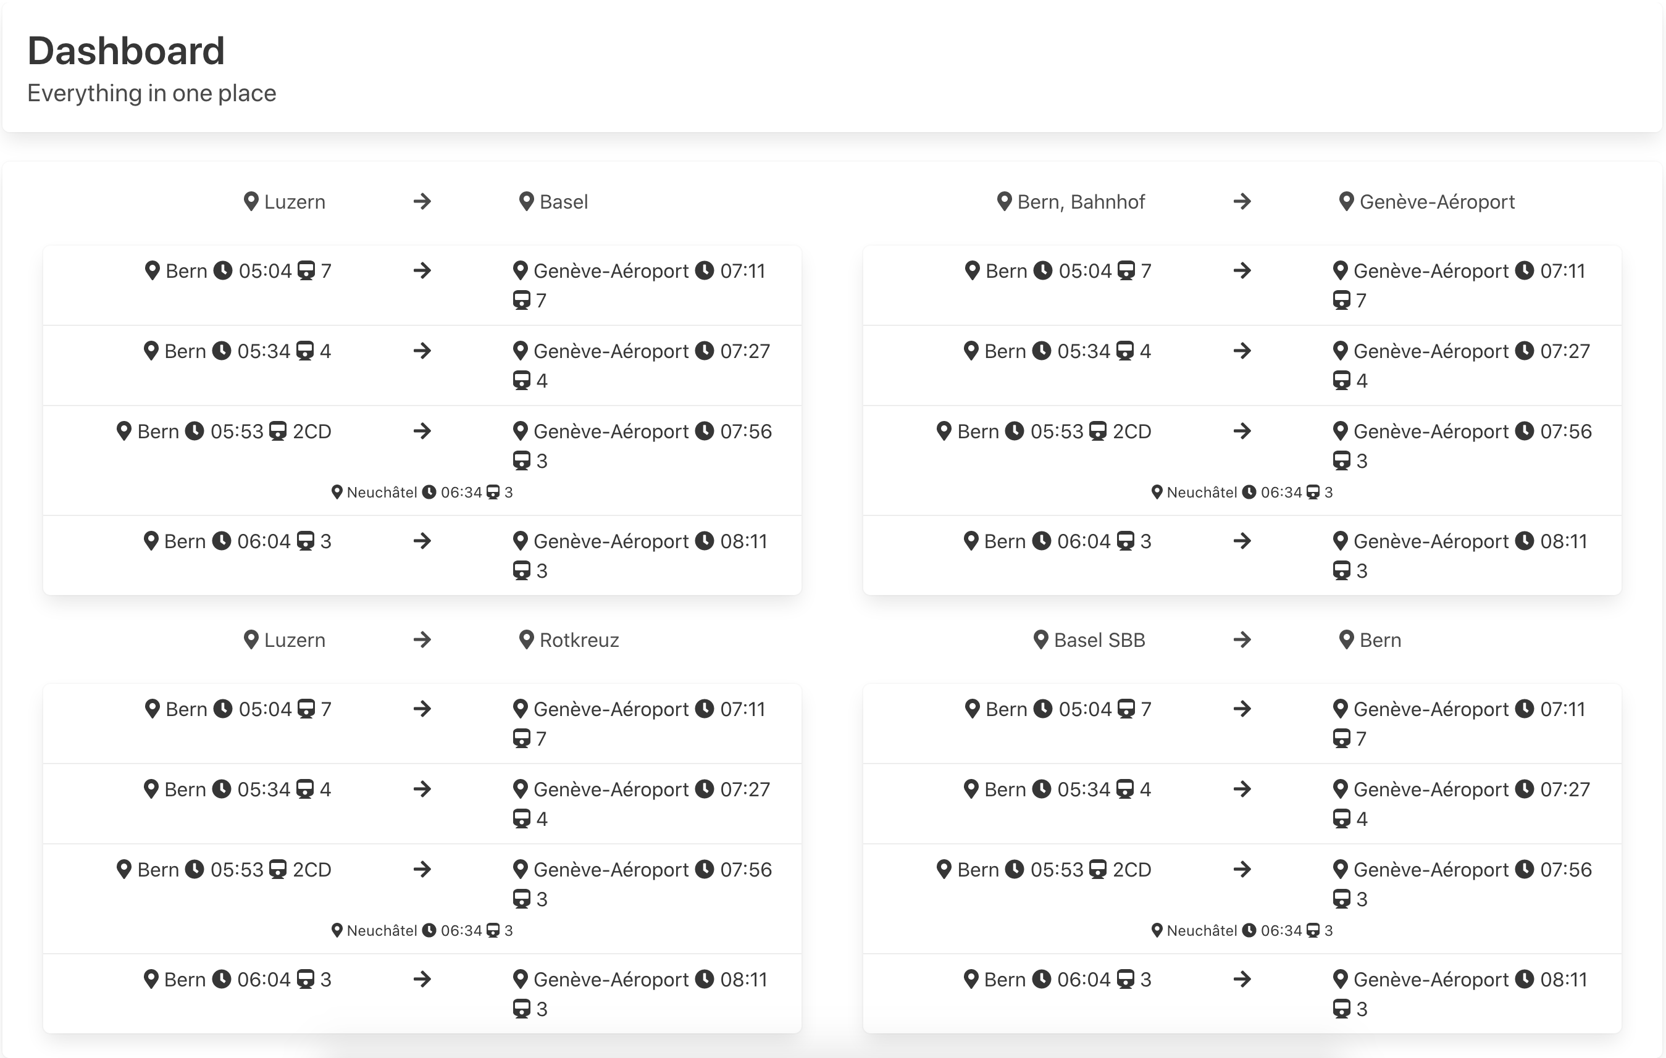
Umsetzung - dashboard

Slide 11
UMSETZunG - STORAGE
Localforage
https://github.com/localForage/localForage
PostgREST nicht angebunden

Slide 12
DEMO

Slide 13
Fragen?

